Slide 1
Лидер,үз өстенә җаваплылык алучы,җиңүгә омтылучан, тәвәккәл,дан-шөхрәт яратучы, энэргияле.
Тәртип яратучы,игътибарлы, сакчыл карашлы,үз сүзендә нык торучан,аналитик.
Шәфкатьле,мәрхәмәтле,кай- гыртучан,тугры,юмарт,ышану_ чан,киң күңелле.

Slide 2

УМ.Татар әдәбиятында мәхәббәт темасы.

Slide 3

Мәхәббәт,
Ул үзе иске нәрсә,
Ләкин
Һәрбер йөрәк
аны яңарта,
Тиле яшьлек ярты
гомерен бирә,
Аның хисе
белән янарга.
Һ.Такташ.

Slide 4
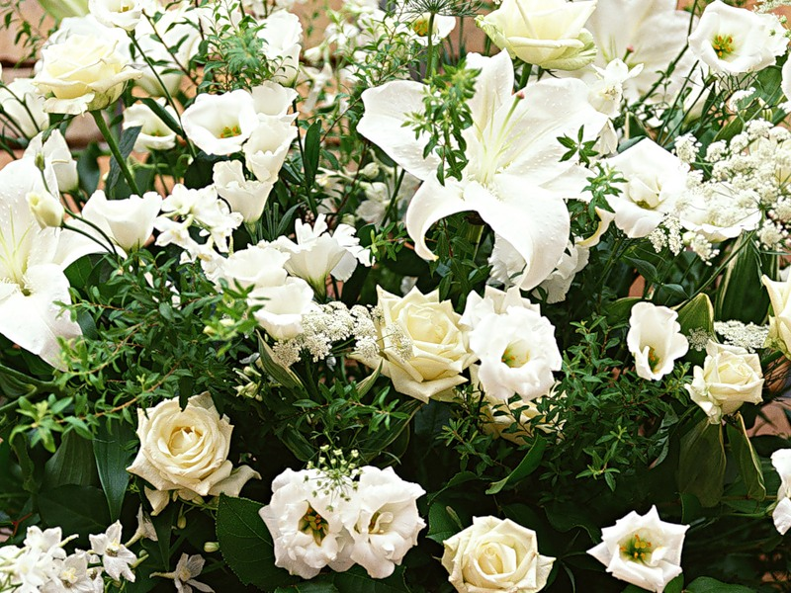
65не узып киттем чыктым 66 га
Колачын киң итеп җәеп,
Картлык килә башыма
Ә мин мәхәббәт турында
Шигырь язып утырам
Картлык якыная төшсә,
Шигырь белән тондырам.

Slide 5

Мәхәббәт ул- яну,яшьлек җыры,
Сихри өмет, ярсу паратлар мәхәббәт бары язлар гына.
Мәхәббәт ул- очар канатлар!

